Slide 1

ራስን ዝቅ በማድረግ አንድነት መፍጠር
ትምህርት 4 ለ ጥር 16፣ 2018

Slide 2

“በአንድ አሳብ ተስማሙ፥ አንድ ፍቅር አንድም ልብ አንድም አሳብ ይሁንላችሁ፤”
ፊልጵስዩስ 2:2

Slide 3







ጳውሎስ በፊልጵስዩስ ያሉ አማኞችን በክርስትና ሕይወት በሚያጋጥሙ ተግዳሮቶች ውስጥ ጸንተው እንዲቆሙ አበረታትቷቸው ነበር። ያቀረበላቸውም ጥሪ ለሰማያዊ ዜጎች እንደሚገባ ሕይወታቸውን እንዲኖሩና አንድነታቸውን እንዲያጠነክሩ ነበር።
ጳውሎስ በዚህ ክፍል ፍጹም የሆነውን ያንን የክርቶስን ሕብረት ለማግኘት መረዳት ያሉብንን ቁልፍ ሃሳቦች ይሰጠናል። እነዚህም ነጥቦች ኢየሱስን መምሰል ተብለው ሊጠቃለሉ ይችላሉ።
የመከፋፈል ምንጭ (ፊልጵስዩስ 2:1-3ሀ)
ራስን ዝቅ በማድረግ ውስጥ አንድነት (ፊልጵስዩስ 2:3ለ-4)
እንደ ኢየሱስ ማሰብ (ፊልጵስዩስ 2:5)
የኢየሱስ አሳብ (ፊልጵስዩስ 2:6-8)

Slide 4





የመከፋፈል ምንጭ
“ለወገኔ ይጠቅማል በማለት ወይም በከንቱ ውዳሴ ምክንያት አንድ እንኳ አታድርጉ፥” (Philippians 2:3ሀ)
ጳውሎስ ጥፋታቸው ላይ እጁን ከመጠቆሙና በፊልጵስዩስ ሰዎች መካከል ለሚታየው መከፋፈል ምክንያት የሆኑትን ነገሮች ከመዘርዘሩ በፊት አንድነትን እንዲፈጥሩና ደስታውን ፍጹም እንዲያደርጉለት የሰጣቸው ምክሮች እነዚህ ናቸው (ፊል 2:1-2)፡
በክርስቶስ መጽናናት
በፍቅር መጽናናት
የመንፈስ ቅዱስ ሕብረት
ከልብ የመነጨ ፍቅር
ምሕረት
የፍቅርና የአሳብ አንድነት
የክርስቶስን ሕይወት አርአያ እንዲያጠኑና እንዲመስሉ
ለክርስቶስ ያላቸው ፍቅር በልቦናቸው ውስጥ የሚያነቃቃን ኃይል ያስቀምጣል
ለመንፈስ ቅዱስ እንዲገዙ
ምቹና የሞቀ ፍቅርን ለሰዎች ሁሉ እንዲሰጡ
ምሕረትንና ይቅርታን በማድረግ እውነተኛ ፍቅርን እንዲያሳዩ
የአንድነት ፍቅር የሁሉን አሳብን የሚያጣጥም ስለሆነ ወደ ተግባር አንድነት ያመራል
ይህን ሁሉ ሊያሳኩ የሚችሉት መከፋፈል ያመጡባቸውን ትምክህትንና ክርክርን ካስወገዱ ብቻ ነው (ፊል 2:3ሀ)።
እነዚህ ሁለቱም ችግሮች በሉሲፈር አመፅ ውስጥ የነበሩ ሲሆን በግንኙነቶች ውስጥም አደገኛ ከሆኑት ችግሮች መካከል ዋነኞቹ እነኚህ ናቸው (ገላ 5:26፤ ያዕ 3:16)።

Slide 5




ራስን ዝቅ በማድረግ አንድነት መፍጠር
“… ነገር ግን እያንዳንዱ ባልንጀራው ከራሱ ይልቅ እንዲሻል በትሕትና ይቍጠር፤ እያንዳንዱ ለራሱ የሚጠቅመውን አይመልከት፥ ለባልንጀራው ደግሞ እንጂ።” (ፊልጵስዩስ 2:3ለ-4)
ጳውሎስ አንድነት እንዲገኝ ሲል ያስቀመጠው መፍትሄ የውጪያዊ ተግባር ሳይሆን የውስጣዊ የአሳብ መለወጥ ነበር። ይህም ራስን ዝቅ ማድረግ ነው። ኢየሱስ ይህ መለያ ባህሪዩ ከመሆኑም ባለፈ ሕዝቡን ትሁት እንዲሆኑ ያስተምር ነበር (ማቴ 11:29፣ 18:4፣ 23:12)።
ይህንን ትህትና ለመማር ሌሎችን ከራሳችን ይልቅ እንደሚሻሉ እንድናስብ ጳውሎስ ይመክረናል (ፊል 2:3)። ነገር ግን በእግዚአብሔር ፊት ሁላችን እኩል አይደለን? አንድነት ይኖር ዘንድ እኩልነት ሊኖር አያስፈልምን?
ጳውሎስ ከሌሎች እንደምናንስ እየነገረን ሳይሆን ነገር ግን ሌሎች ከእኛ እንደሚሻሉ እንድናስብ ነው። ባርያ ለጌታው መልካም ነገርን እንደሚሻ ሁሉ ከእኛ እንደሚሻሉ የምናስባቸውን ሰዎች መልካም ልንመኝላቸው ይገባል (ፊል 2:4)።
ሌሎችን ለመርዳት እነርሱን በጥሞና ማዳመጥና አሳባቸው መረዳት አለብን። ይህ ሁሉ ያለጥርጥር የመንፈስ ቅዱስ ሥራ ነው።

Slide 6

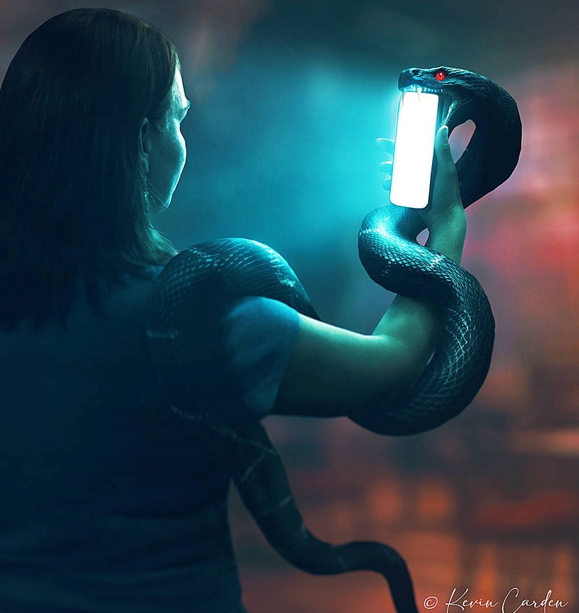


እንደ ኢየሱስ ማሰብ
“በክርስቶስ ኢየሱስ የነበረ ይህ አሳብ በእናንተ ዘንድ ደግሞ ይሁን።”
(ፊልጵስዩስ 2:5)
አሳባችን እንዴት ይቀረፃል? ይህ የሚሆነው ወደ ነፍሳችን የሚወስዱ አውራ ጎዳናዎች በሆኑት በስሜት ሕዋሶቻችን በኩል ነው። የምናነብበው፣ የምናየው፣ ወይም የምናደምጠው ሁሉ በአንድ ወይም በሌላ በኩል ይቀርፁናል። ደግሞም ሰይጣን አሳባችንን በራሱ መንገድ ሊቀርጽ ስሜቶቻችንን በብዙ ነገሮች ለመደለል ይሞክራል።
ጳውሎስ በዚህ ጉዳይ ስር ነቀል ሀሳብን ያራምዳል። ለምናስበው ነገር እንድንጠነቀቅ ብቻ ሳይሆን ክርስቶስ ያስብ እንደነበር እኛም እንድናስብ ይመክረናል (ፊል 4:8፣ 2:5)።
ምናልባት በብዙ ጭንቅ የመጀመሪያውን ልናሳካ እንችል ይሆናል። ነገር ግን አሳባችን የኢየሱስን አሳብ እንዲመስል ውስጣችንን መቅረጽ የሚችለው መንፈስ ቅዱስ ብቻ ነው።
ምክንያቱም አሳባችን ሥጋዊ ስለሆነና ልባችንም ተንኮለኛ ስለሆነ ነው (ኤርምያስ 17:9)። መንፈስ ቅዱስ ሥጋዊ አሳባችንን በክርስቶስ ወዳለው መንፈሳዊ አሳብ ይለውጠዋል (ሮሜ 8:1፤ 5)።

Slide 7

EGW (አበውና ነቢያት፣ ገጽ 436)
“ነገር ግን ፈተናን ለመቋቋም ሥራ ይጠብቀናል። በሰይጣን አሰራሮች መጠመድ የማይፈልጉ የነፍሳቸውን አውራ ጎዳናዎች በንቃት መጠበቅ አለባቸው፤ ንፁህ ያልሆኑ ሃሳቦችን የሚመክሩ ነገሮችን ከማንበብ፣ ከመመልከት ወይም ከማዳማመጥ መጠበቅ አለባቸው። የነፍሳት ጠላት ሊያመጣቸው ከሚችሉት የዘፈቀደ ለሆኑ ሃሳቦች ልቦና እንዲሁ እንዲቅበዘበዝ መሰጠት የለበትም።”

Slide 8

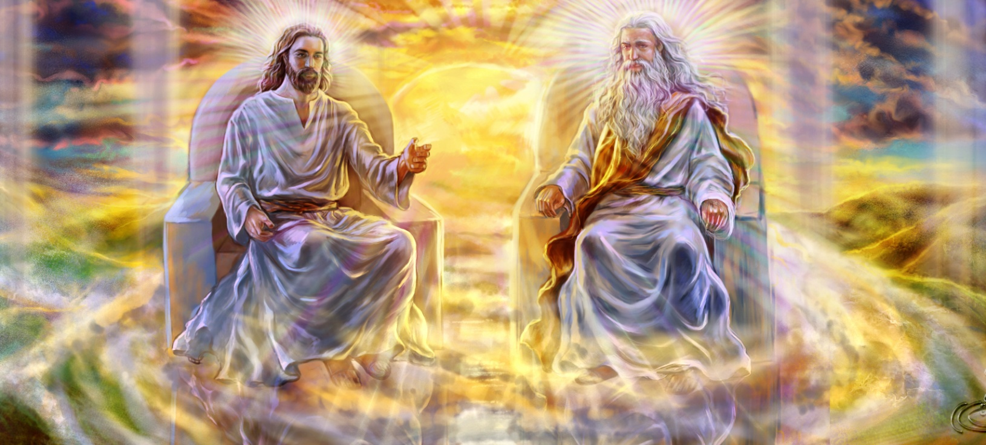


የኢየሱስ ሀሳብ (1)
“እርሱ በእግዚአብሔር መልክ ሲኖር ሳለ ከእግዚአብሔር ጋር መተካከልን መቀማት እንደሚገባ ነገር አልቈጠረውም፥” (ፊልጵስዩስ 2:6)
ጳውሎስ የኢየሱስን ሦሥት ባሕሪያት አጉልቶ ያሳያል:
መለኮታዊ መብቱን ተወ (ፊል 2:6)
እኛን ለማገልገል ሰው ሆነ (ፊል 2:7)
የታዘዘውን ሁሉ በትህትና ፈፅሞ እስከ መስቀል ሞት እንኳን ታዘዘ (ፊል 2:8)
ፈጣሪ ሆኖ ሳለ ፍጡርን መስሎ ተመላለሰ። እኛን ለመዋጀት ግፍን መቀበልንና በመስቀል ላይ መሞትን እምቢ አላለም።
ኢየሱስ ከመለኮት ሁለቱ አካላት ጋር የሚስተካከል ሆኖ ሳለ ለአብ ፈቃድ በፍፁም ተገዢ ነበር። ለመገዛት አሻፈረኝ ያለበት አንድም ጊዜ አልነበረም።
ይህንን ስናስብ ለድንቁ አዳኛችን ከመስገድና ከማምለክ ውጪ ምንም ማድረግ አንችልም።
እርሱ አርአያችን ነው። ለሌሎች ጥቅም ራሳችንን ዝቅ ለማድረግና ራሳችንን መስዋዕት ለማድረግ ፈቃደኞች መሆን አለብን።

Slide 9


የኢየሱስ ሀሳብ (2)
“እግዚአብሔርንም የመምሰል ምሥጢር ያለ ጥርጥር ታላቅ ነው፤ በሥጋ የተገለጠ፥ በመንፈስ የጸደቀ፥ ለመላእክት የታየ፥ በአሕዛብ የተሰበከ፥ በዓለም የታመነ፥ በክብር ያረገ። ”(1 ጢሞቴዎስ 3:16)
እጅግ ድንቅ የሆነው የክርስቶስ ወደ ሰውነት ዝቅ ማለት ለዘላለም በተዋጁት የሚጠና ርዕስ ይሆናል።
ወሰን የሌለው ዘላለማዊ አምላክ ለሞት የተሰጠውን ውሱን ሰውን መሆኑ አስደናቂ ነው። ጳውሎስ ይህንን “እግዚአብሔርን የመምሰል ምስጢር” ብሎ ይጠራዋል(1 ጢሞ 3:16)።
ኢየሱስ ከጠቅላላ ገዢነት ወደ ፍፁም ባርነት ነው የወረደው። ይህ ሉሲፈር ይመኝ ከነበረው ፍፁም ተቃራኒ ነው። ሉሲፈር ባርያ ሆኖ ሳለ ጠቅላላ ገዢ ለመሆን ተመኝቷልና።
የኢየሱስ አርአያነት ራስ ወዳድነታችንን እና በሌሎች ለመገልገል ያለንን ፍላጎት በመተው ራስን ዝቅ በማድረግና ሌሎችን በማገልገል ፍላጎት እንድንተካቸው ግድ ይለናል።

Slide 10

“እግዚአብሔር እያንዳንዱን የሰው ልጅ ግለኝነቱን እንዲለማመድ ይፈቅዳል። እግዚአብሔር የማንም አሳብ ሟች በሆነው በሌላው አሳብ ውስጥ እንዲዋጥ አይፈቅድም። በልባቸውና በባህሪያቸው መለወጥን የሚፈልጉ ወደ ሰው መመልከት የለባቸውም፤ ነገር ግን ወደ መለኮታዊው ምሳሌ እንጂ። እግዚአብሔር የሚጠራው ጥሪ “በክርስቶስ ኢየሱስ የነበረ ይህ አሳብ በእናንተ ዘንድ ደግሞ ይሁን” ነው። በመዳን እና በመለወጥ ሰው ሁሉ የክርስቶስን አሳብ ይቀበላል።”
EGW (That I May Know Him, May 8)

